Slide 1
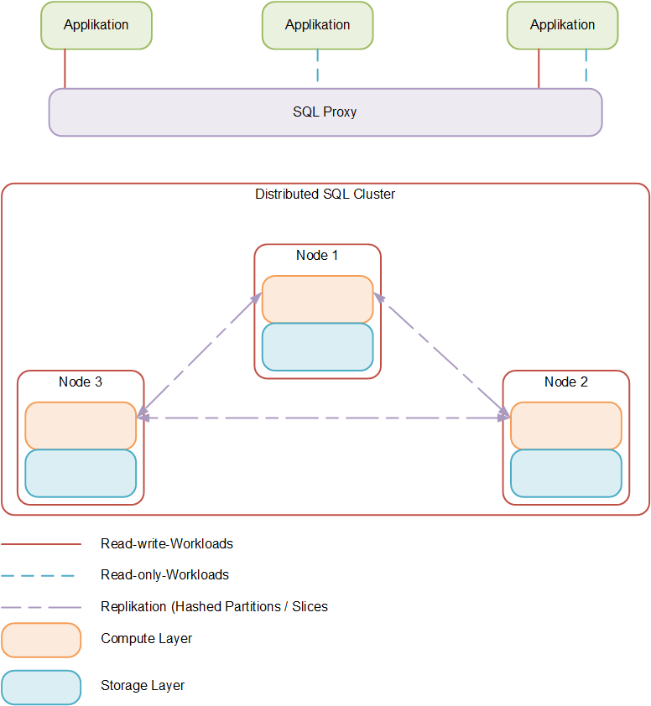
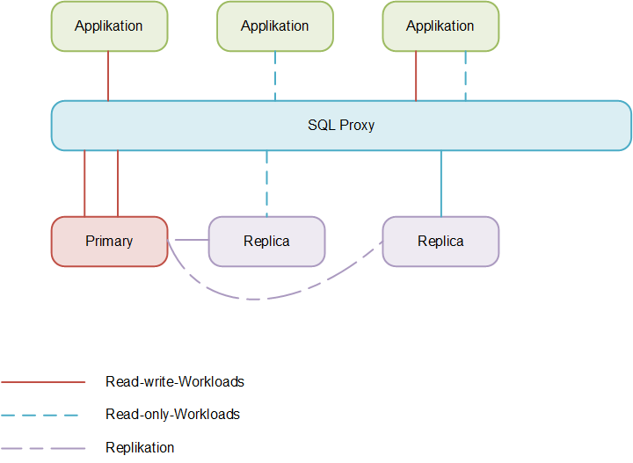
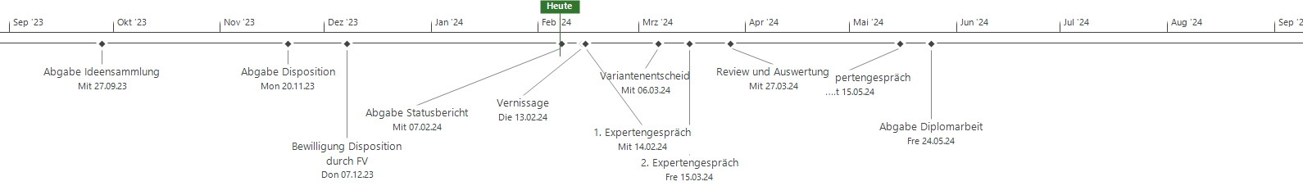
DIPLOMARBEIT - VERNISSAGE - Michael Graber
Aktuell Wildwuchs der PostgreSQL DBs
PostgreSQL HA Cluster evaluieren
KSGR hat Cloud First Strategie
Cloud Native Systeme bevorzugt
3 Systeme Gegenüberstellen
1 Monolithisches
2 Cloud Native / Distributed SQL
Testsystem aufbauen

